Slide 1
Compartiendo una visión para el éxito estudiantil 14 de abril de 2023 Encuentro Académico Centro de Convenciones

Slide 2
Visión para el uso de datos en Puerto Rico
El Departamento de Educación de Puerto Rico promueve una cultura de toma de decisiones basada en un análisis profundo de los datos para su uso reflexivo en la comunidad escolar. De esta manera, se generan ambientes educativos para el crecimiento académico que permiten alcanzar las metas establecidas. Desarrollando individuos altamente competentes para la vida universitaria y laboral.

Slide 3
Los datos son importantes para todos.
Manual de Gobernanza de Datos : http://intraedu.dde.pr/Comunicados%20Oficiales/202205121556-Firmado.pdf

Slide 4
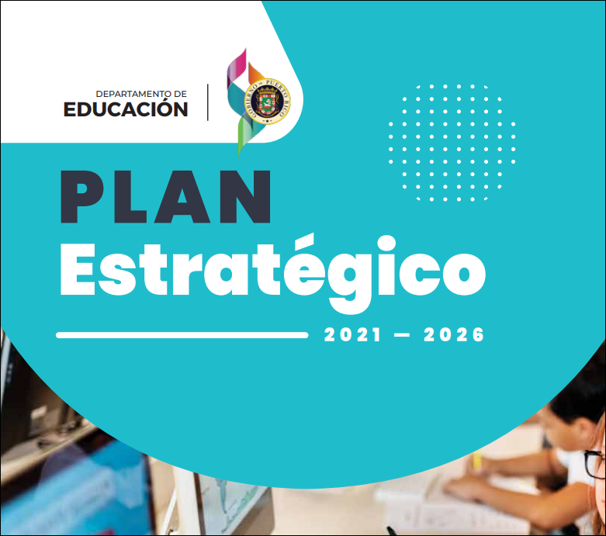
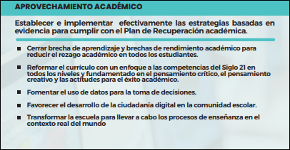
Plan Estratégico 2021-2026

Slide 5
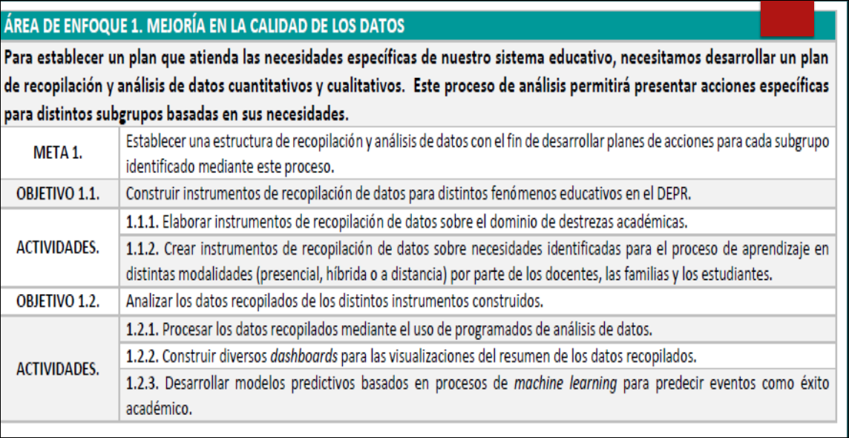
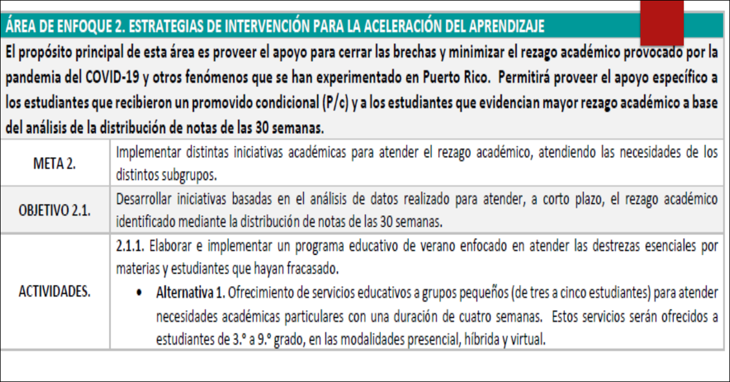
Plan para la recuperación académica

Slide 7
Contruyendo un puente entre la brecha de los datos y los resultados
Construir un puente entre la brecha de los datos y los resultados implica:
utilizar datos educativos para identificar las disparidades en el rendimiento educativo,
y luego implementar estrategias y acciones efectivas para cerrar esa brecha y mejorar los resultados educativos.

Slide 8
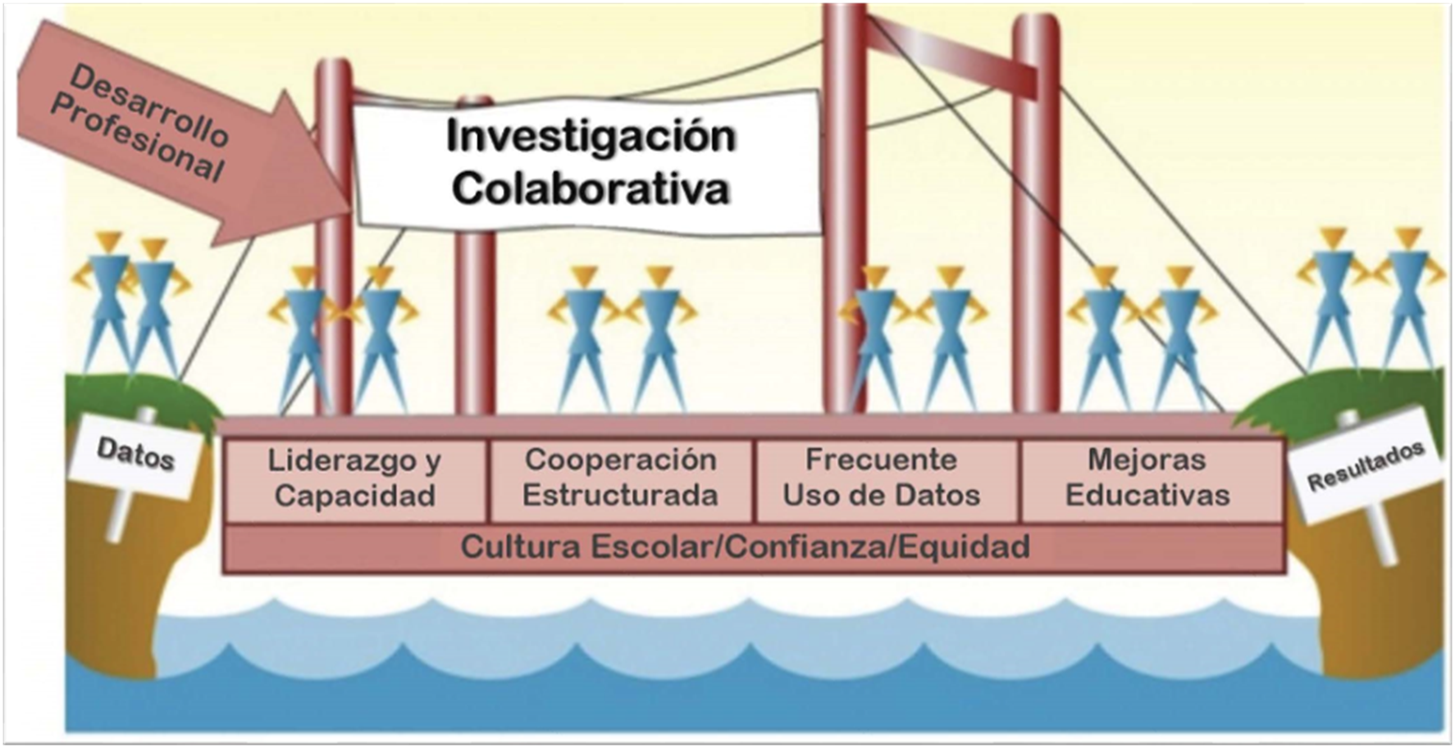

Slide 9
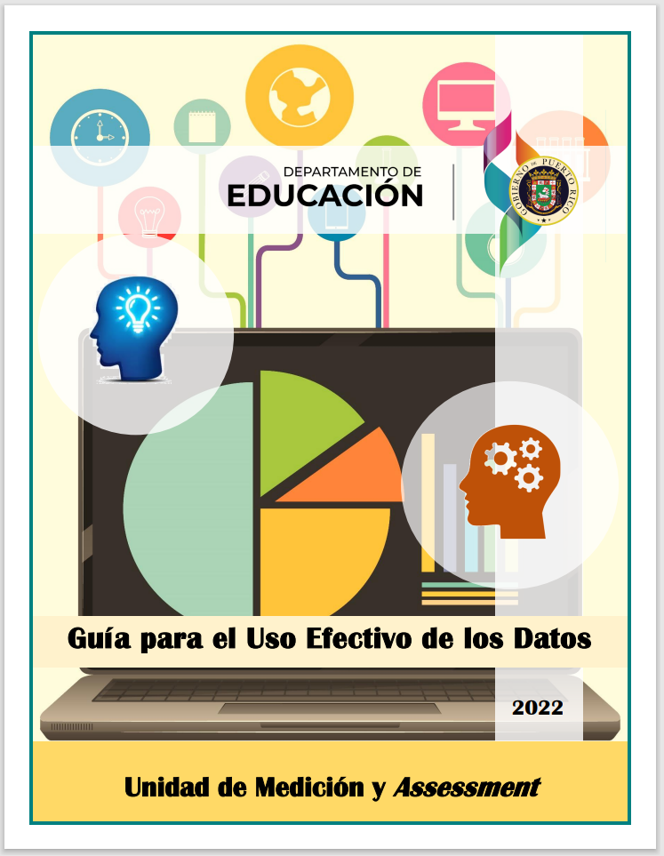
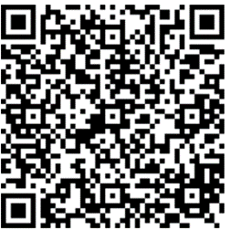
Guía uso efectivo de los datos

Slide 10
Guía uso efectivo de los datos
El propósito de esta guía es proporcionar recursos y apoyo a los educadores de Puerto Rico para fortalecer el uso de datos en la toma de decisiones informadas dirigidas a mejorar el aprovechamiento académico.

Slide 11
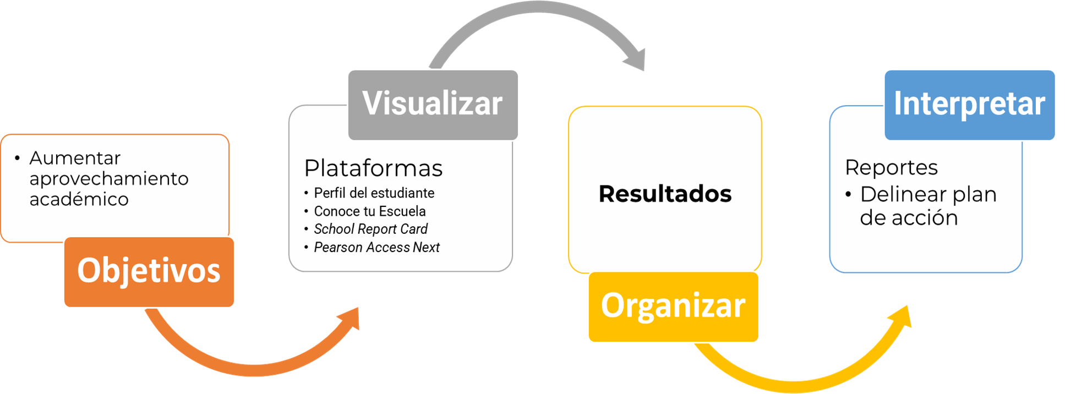

Slide 12
Preguntas guías

Slide 13
Ciclo de Investigación
Acceso y recopilación de datos
Analizar e interpretar resultados
Actuar
Evaluar
Buscar información
El ciclo de investigación ofrece a los educadores un proceso sistemático a seguir mientras evalúan los datos y realizan mejoras (Hamilton et al., 2009).
Cada paso apoya la creación de una cultura sólida de utilización de datos.

Slide 14
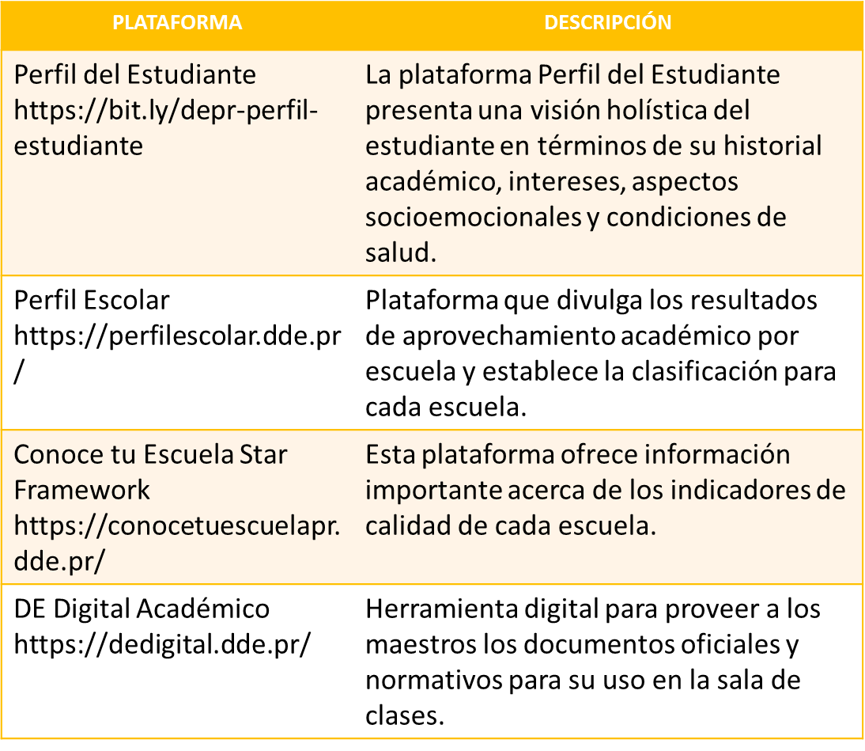
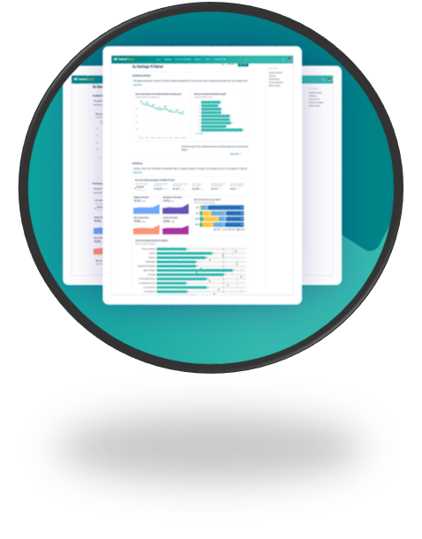

Slide 15
Esta guía se enfoca en los siguientes parámetros:
capacitar a los educadores del Departamento de Educación de Puerto Rico (DEPR) en la utilización de datos, con el fin de diseñar una mejor instrucción y fortalecer el proceso de enseñanza aprendizaje,
identificar los elementos y condiciones necesarias para fortalecer una cultura del uso de datos en toda la isla, y proporcionar recursos para la implementación de estos,
definir los diferentes roles y responsabilidades en el uso del ciclo de investigación de datos,
iniciar o fortalecer las prácticas de colaboración de las oficinas regionales educativas (ORE) y en la comunidad escolar.

Slide 16
Data Teams Escolares
Están integrados por maestros-líderes y administradores (típicamente el director de la escuela) que utilizan los datos para participar en una investigación colaborativa con el fin de mejorar el aprendizaje de los estudiantes.
Objetivos particulares
Por ejemplo, un Data Team de una escuela primaria puede incluir a un maestro de cada grado y centrarse en un área de contenido particular, como las matemáticas.
Propósito de su equipo: criterio de pertenencia
Por ejemplo, si el propósito es utilizar la investigación colaborativa en un área temática en como las artes del lenguaje o las matemáticas, su equipo debe incluir profesores y otro personal con responsabilidades en esta área, como los miembros del comité de currículo de la ORE y el personal que ha participado en otras iniciativas relacionadas.
Equipo de Mejoramiento Escolar
Puede servir como el Data Team.
Los miembros del Data Team
Deben ser respetados por sus colegas, representar un conjunto de perspectivas diversas y estar dispuestos a ser campeones del trabajo junto a sus colegas.

Slide 17
Roles

Slide 18
Participar en reuniones de Data Teams
Los maestros son responsables de la toma de decisiones de la enseñanza y de satisfacer las necesidades de aprendizaje de sus estudiantes.
Crear un plan de acción e implementar cambios en su práctica de enseñanza.
Utilizar los datos para optimizar la enseñanza.
MAESTROS
Compartir con el director y los Data Teams con el fin de interpretar y dar sentido a los datos.
Recopilar y preparar datos sobre el aprendizaje de los estudiantes a partir de una variedad de fuentes relevantes.

Slide 19
Recursos y herramientas

Slide 20
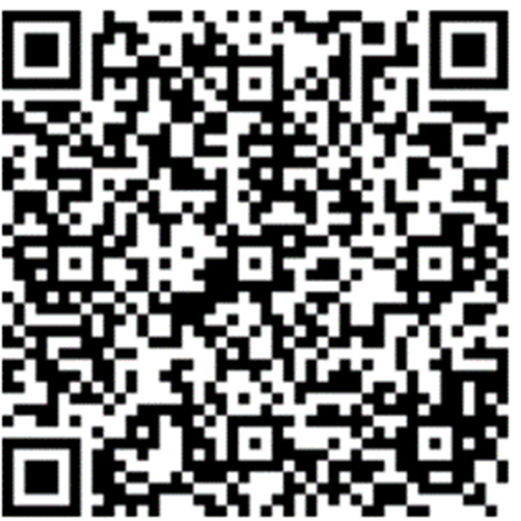
Recursos y herramientas
Plantilla de análisis de enfoque estándar
Análisis por estudiante
Modelo GROW
Normas de colaboración
Proceso del ciclo de investigación de datos
Plantilla del plan de datos personales
Protocolo de consultoría
Lista para la visualización de datos
Recursos y herramientas para las visitas a las escuelas
Formulario de visita para el uso efectivo del apoyo de datos
Plan de trabajo
La escalera de la inferencia

Slide 21
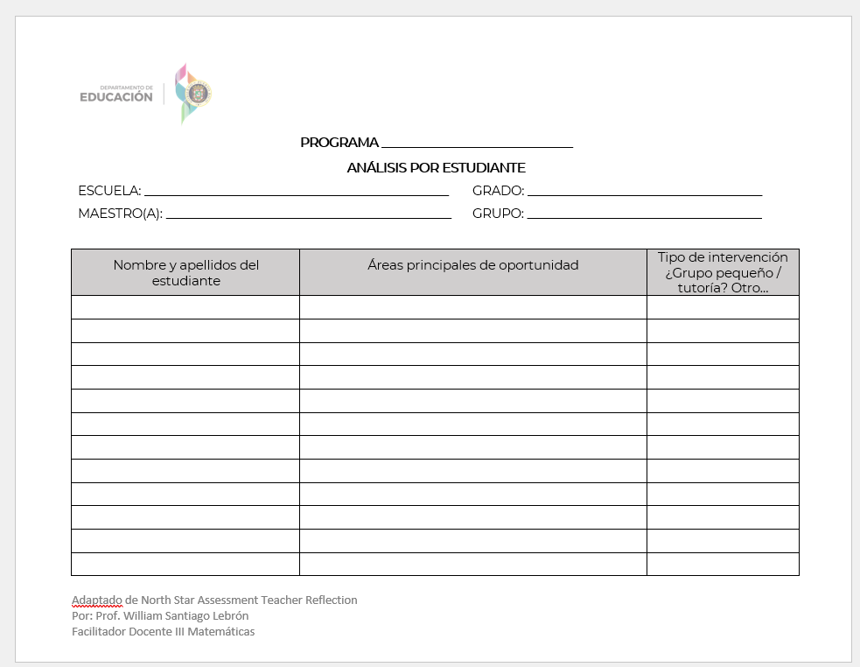

Slide 22
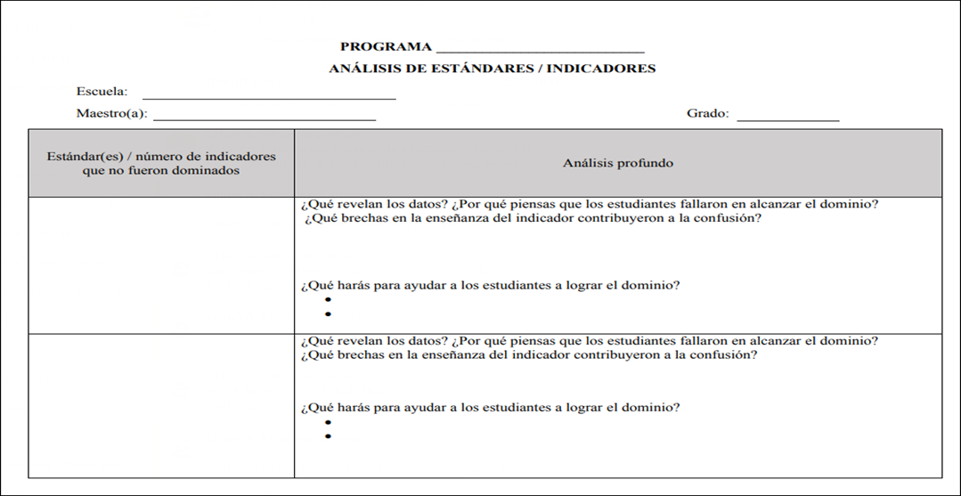
Notes:
Realicemos juntos la actividad número 1. Utilizando la plantilla sugerida podemos analizar los datos por materia y por estándar. Si los vamos a analizar los resultados por materia, podemos utilizar el reporte resultados de los estudiantes por grado, materia y nivel de ejecución. Si vamos a analizar los resultados por estándar utilizaríamos el informe de salón hogar resultados de los estudiantes.

Slide 23
Recursos y herramientas
Plantilla de análisis de enfoque estándar
Análisis por estudiante
Modelo GROW
Normas de colaboración
Proceso del ciclo de investigación de datos
Plantilla del plan de datos personales
Protocolo de consultoría
Lista para la visualización de datos
Recursos y herramientas para las visitas a las escuelas
Formulario de visita para el uso efectivo del apoyo de datos
Plan de trabajo
La escalera de la inferencia

Slide 24
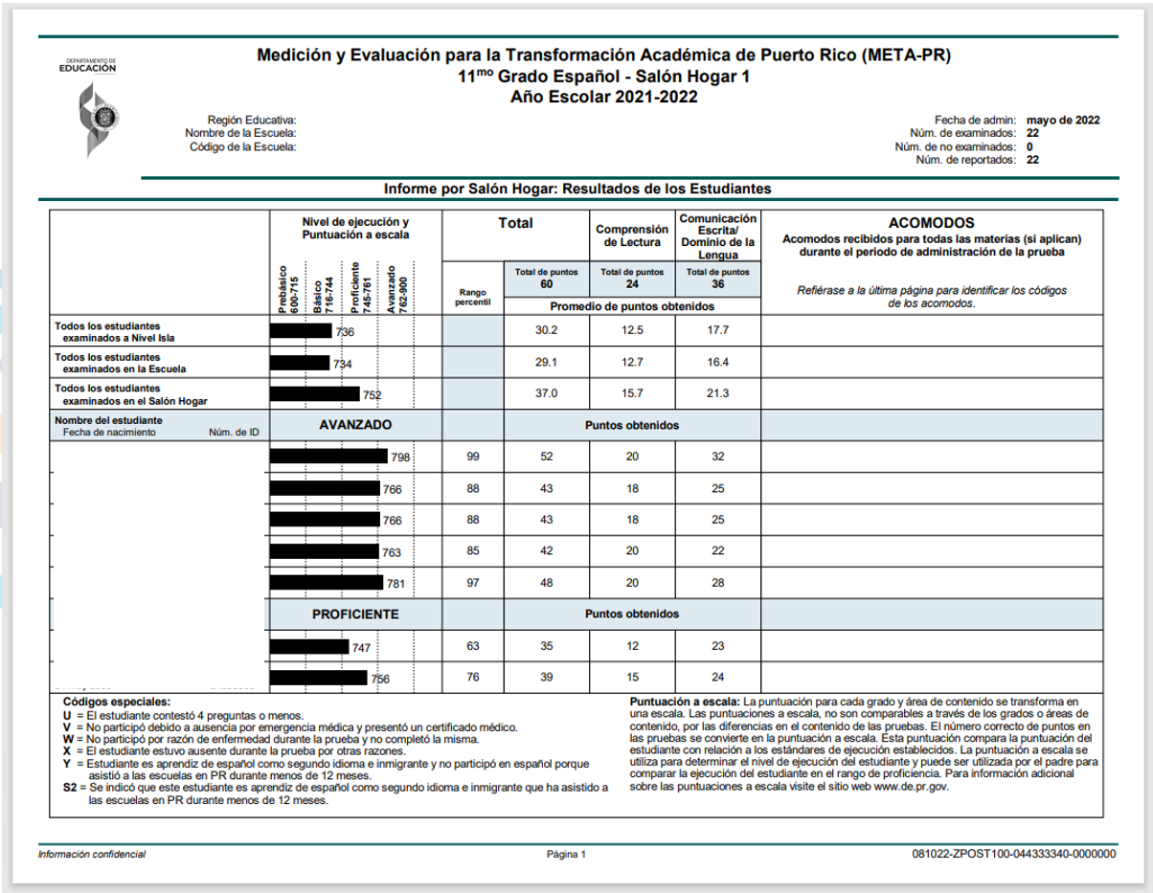
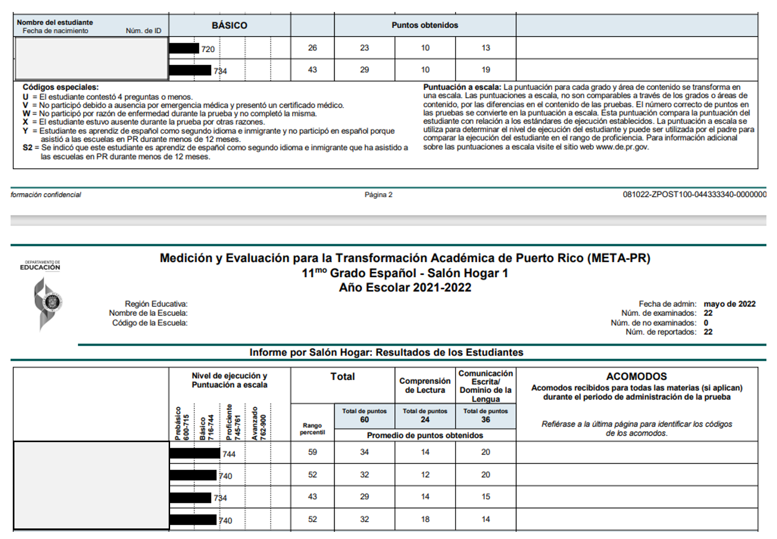

Slide 25
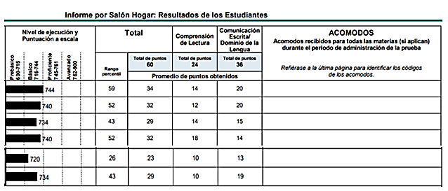

Slide 26
Modelo GROW
Actividad 2
El método GROW es una de las herramientas de entrenamiento más popular, reconocida y exitosa. Fue creado por Alexander Graham, Sir John Whitmore y sus colegas de Performance Consultants en la década de los 1980, este método se destaca por su eficacia para establecer un objetivo y resolver un problema.

Slide 27
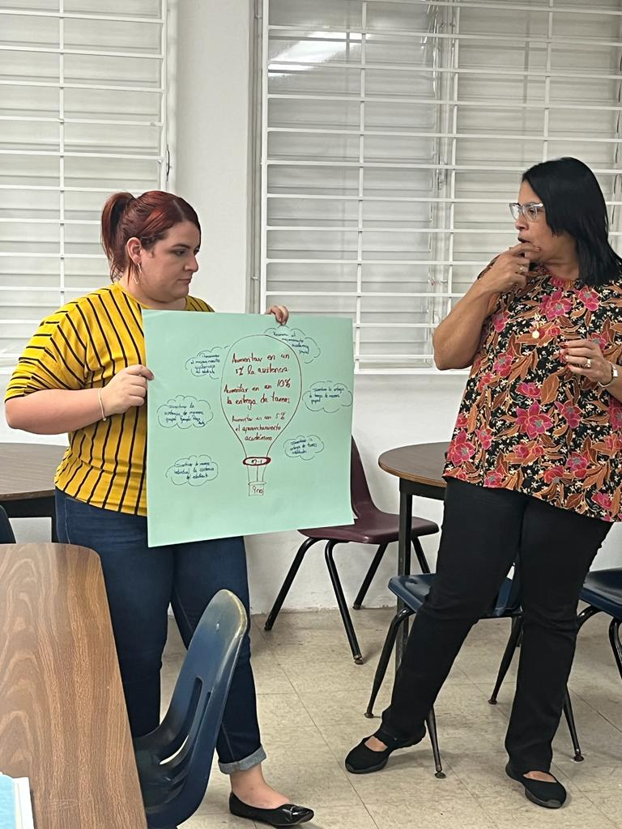
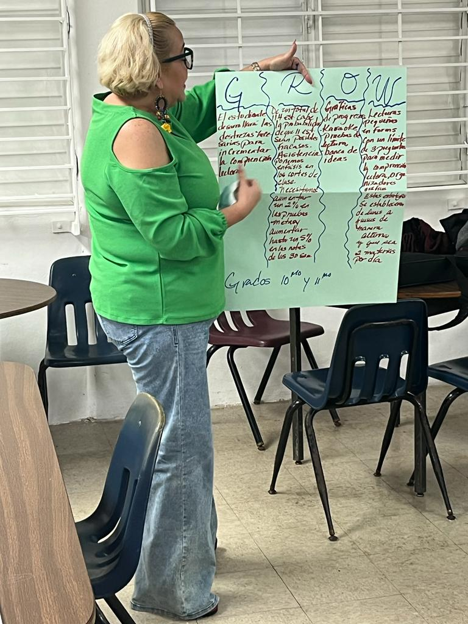
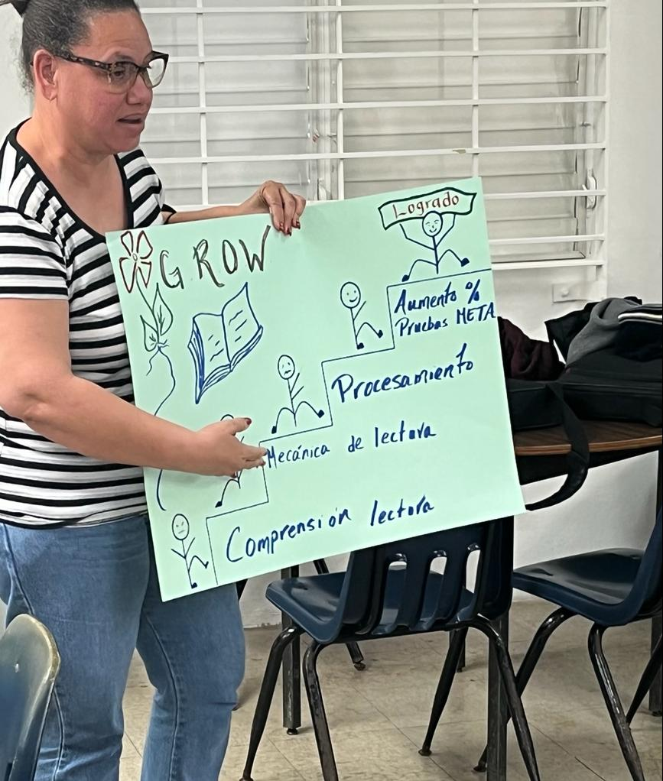

Slide 28
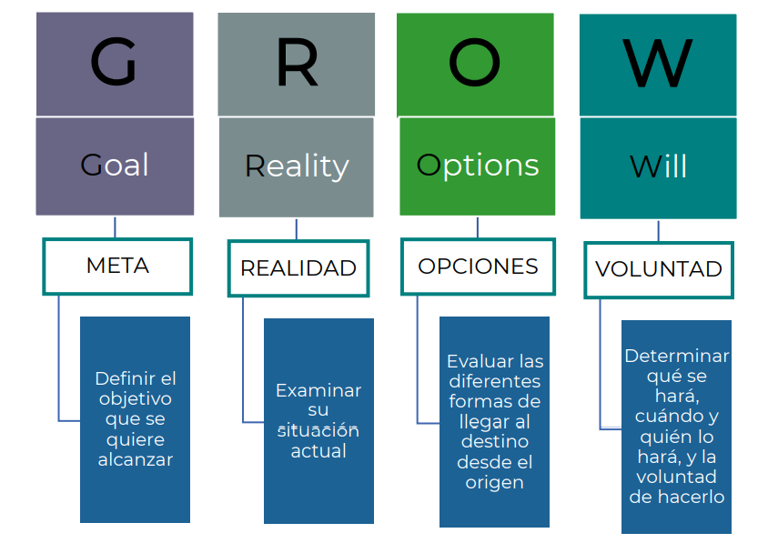

Slide 29
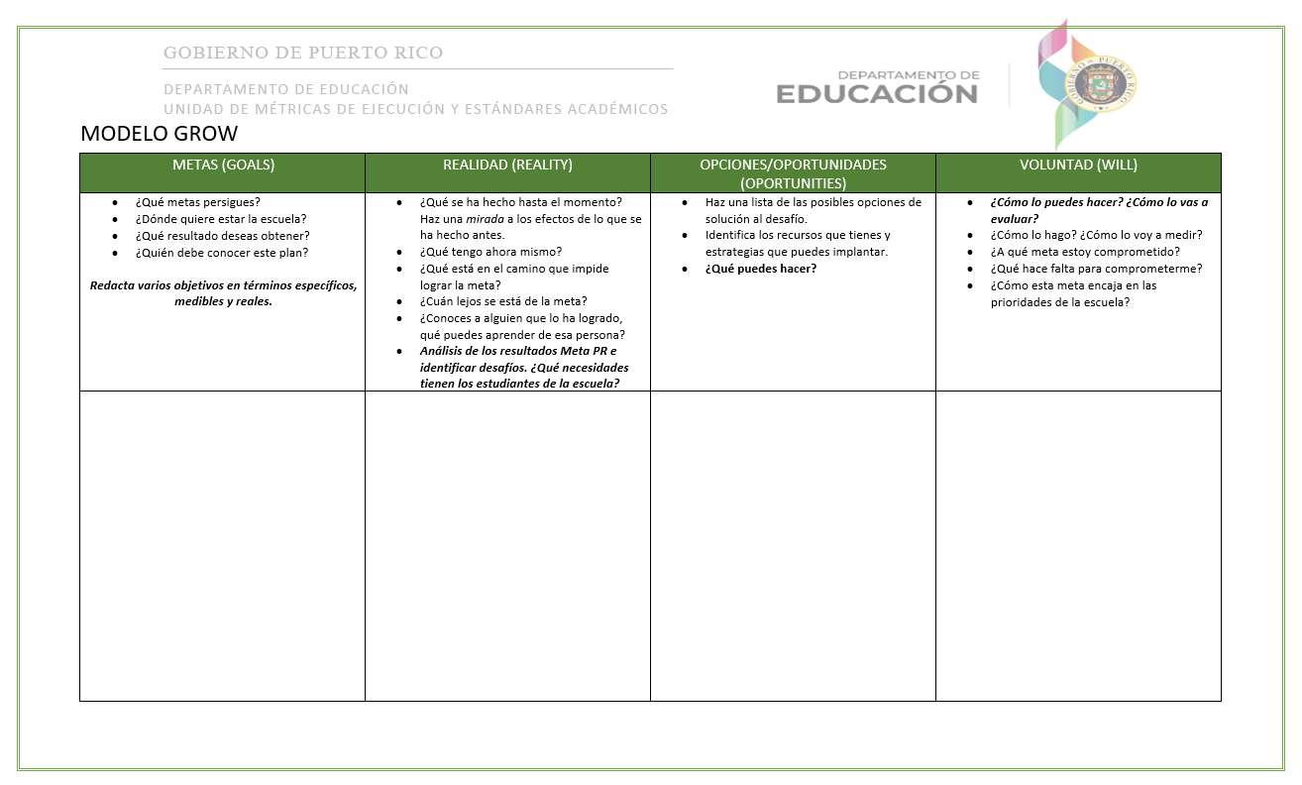
Actividad 2

Slide 31
Plantilla de análisis de enfoque estándar
Identifica y analiza el estándar de contenido correspondiente a cada lección.
Ayuda a establecer los datos para determinar si un estudiante ha dominado el estándar.
Nos proporciona una comprensión más profunda de los conocimientos previos del estudiante y de las nuevas habilidades que el estudiante es capaz de aprender.
Nos proporciona datos útiles para la toma de decisiones académicas.

Slide 32
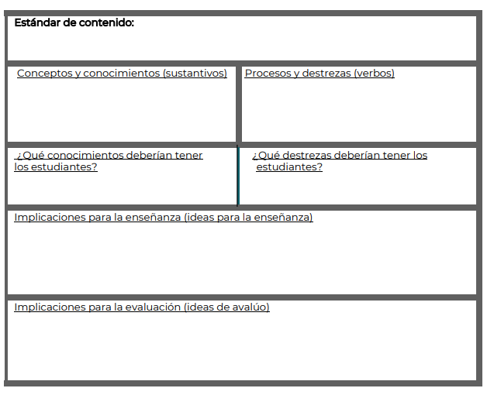

Slide 33
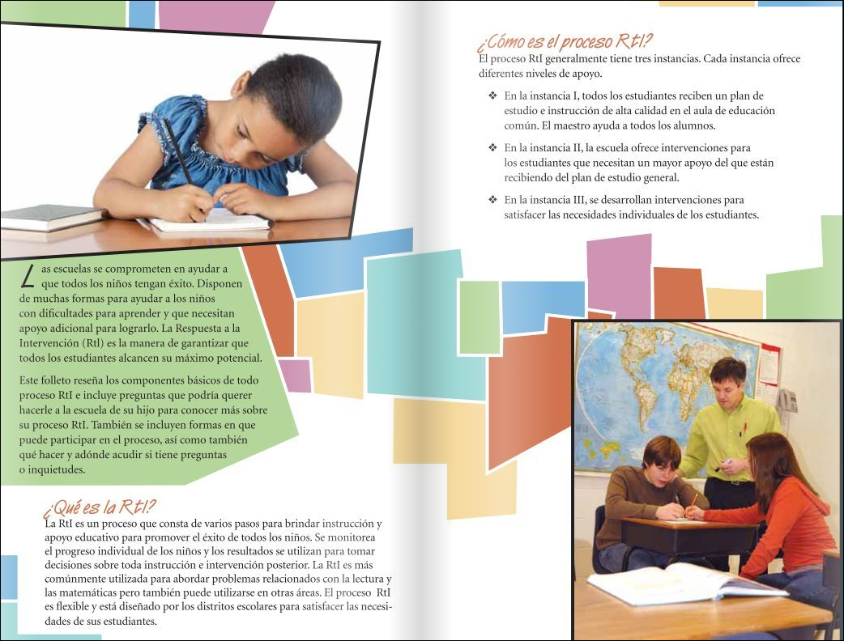
RTI: Response to Intervention

Slide 34
RTI: Response to Intervention
La instrucción a este nivel se enfoca específicamente en las destrezas con las que pueda estar teniendo dificultad el estudiante. La intervención, por lo regular es individualizada o en grupos pequeños con el maestro.
Nivel 3
Intervenciones
Intensivas
01
Los estudiantes identificados con necesidad de apoyo educativo para atender sus necesidades (instrucción diferenciada y dirigida).
La intervención dirigida generalmente se implementa en grupos pequeños y depende mucho de la enseñanza cooperativa.
02
Nivel 2
Intervenciones dirigidas
Instrucción de alta calidad que reciben todos los estudiantes. El maestro proporciona la enseñanza adecuada para todos los estudiantes en la clase de educación general.
Es importante que el maestro utilice una variedad de métodos y materiales efectivos para atender las necesidades de todos los estudiantes en su clase.
( considerando conceptos,
procesos, evaluaciones)
Nivel 1
Instrucción universal
03

Slide 35
Preguntas

Slide 36
Gracias por su atención.

Slide 37
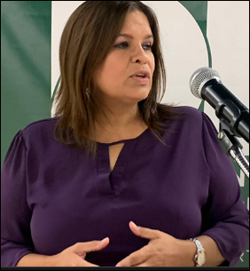
Profa. Daisy Hernández González
Gerente de operaciones
Unidad de Medición y assessment
hernandezgd@de.pr.gov

Slide 38
Referencias
Departamento de Educación, (2022). Manual de Gobernanza de Datos.
Las diez cualidades del maestro del siglo XXI. (2018, June 25). La Vanguardia. https://www.lavanguardia.com/que-estudiar/20180625/45387832199/cualidades-maestro.html
Love, N., Stiles, K., Mundry, S., & DiRanna, K. (2008). The Data Coach’s Guide
to Improving Learning for All Students. Corwin Press.
‌

